Slide 1

CHÀO MỪNG
ANH CHỊ EM
TRONG TÌNH YÊU CỨU CHÚA JESUS
ĐẾN THAM DỰ BUỔI THỜ PHƯỢNG
(NGÀY 06-03-2022)

Slide 2
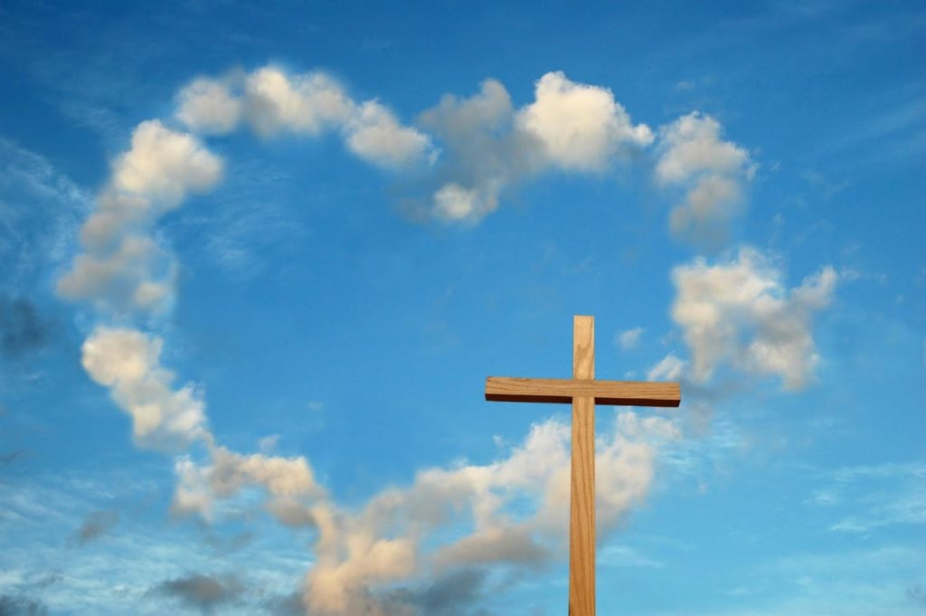
Nội dung
1. Chào hỏi
2. Học câu Kinh Thánh gốc
3. Cầu nguyện
4. Hát Thánh ca
5. Đọc Kinh Thánh đối đáp
6. Chào mừng và thông báo
7. Chia sẻ ơn phước và làm chứng
8. Dâng hiến và cầu nguyện
9. Giảng luận
10. Cầu nguyện chúc phước

Slide 3

TRONG DANH CỨU CHÚA JESUS

Slide 4
Trong danh cứu Chúa Je-sus.
Trong danh cứu Chúa Je-sus,
ta luôn đắc thắng không thôi.

Slide 5
Trong danh cứu Chúa Je-sus.
Trong danh cứu Chúa Je-sus,
bóng tối ác ma chạy lui.

Slide 6
Danh Je-sus là danh tôn cao,
ơn yêu thương lạ lùng,
cao sâu vô đối.

Slide 7
Trong danh cứu Chúa Je-sus, Je-sus.
Vinh quang Chúa đến muôn đời!

Slide 8

GIÊ-HÔ-VA NI-SI

Slide 9
Hãy cất tiếng hát ngợi khen Chúa,
Giê-hô-va Ni-si, Ni-si
Chúa của mọi đắc thắng oai quyền
Ngài ban cho ta chiến thắng thế gian.

Slide 10
Nay ta luôn đắc thắng nghèo đói,
nay ta luôn đắc thắng bệnh tật,
nay ta luôn đắc thắng buồn chán,
từ nay chiến thắng thuộc về ta.

Slide 11
A-men! A-men! A-men!
Cất tiếng hát khen danh Ngài.
Trong danh Cha ta đắc thắng,
này chiến thắng thuộc về ta.

Slide 12
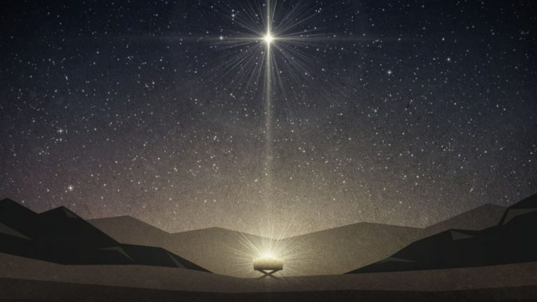
CHO ĐẾN MÃI MÃI

Slide 13
1. Gai đâm thấu buốt nơi trán Giê-xu.
Bao nhiêu rủa sả chất hết trên Ngài
Làn roi chứng minh cho cả thế giới
Ngài yêu con đến nỗi chết thay con

Slide 14
2. Cha đã xoá hết tất cả lỗi lầm.
Giê-xu chết thế công lý đã trọn
Vì Ngài quá yêu bằng lòng hy sinh
Nguyện xin Thánh ý của Cha được trọn

Slide 15
ĐK: Tất cả ô tội
Huyết Cha xoá tôi,
Chính con được chuộc bởi ân điển Chúa
Cánh tay nhân từ kéo ôm con vào
Mắt con bây giờ thấy Chúa yêu thương

Slide 16
3. Cho đến mãi mãi con sẽ ca tụng
Bởi Huyết Giê-su con mãi công bình
Ngài đã chết thay phục sinh vinh quang
Là Vua vinh hiển của con trọn đời.

Slide 17
ĐK(x2): Tất cả ô tội
Huyết Cha xoá tội,
Chính con được chuộc bởi ân điển Chúa
Cánh tay nhân từ kéo ôm con vào
Mắt con bây giờ thấy Chúa yêu thương

Slide 18
ĐK: Ha-le-lu-ja, Ha-le-lu-ja.
Ha-le-lu-ja ngợi khen Jesus
Ha-le-lu-ja, Ha-le-lu-ja.
Ha-le-lu-ja ngợi khen Jesus

Slide 19
TÌNH YÊU LỚN LAO

Slide 20
Tình yêu Ngài thật cao cao vút trời mây.
Biết lấy chi đo lường, ôi tình yêu Chúa vời cao.
Tình yêu Ngài thật sâu sâu thẳm bể khơi,
mãi đến muôn đời không hề phôi phai.

Slide 21
Lớn lao vô cùng, lớn lao thay ơn Ngài.
Đến muôn muôn đời Chúa luôn tuyệt vời.
Lớn lao vô cùng, lớn lao thay ơn ngài.
Đến muôn muôn đời Chúa là yêu thương.

Slide 22
Tình yêu Ngài luôn bao phủ đời con,
sẽ không phai mờ ôi tình yêu Chúa đậm sâu.
Ngài luôn là bài ca trong tâm của con,
Chúa yêu con nhiều, muôn đời Chúa vẫn còn yêu.

